Slide 1
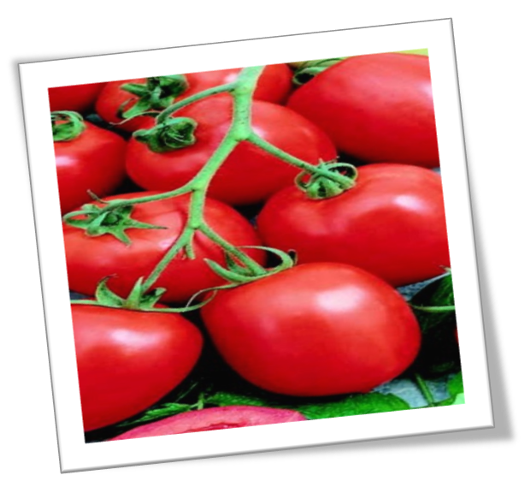
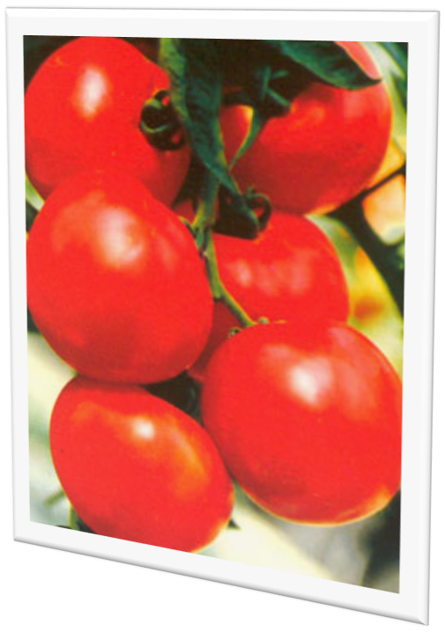
Тема урока: «Способы выращивания рассады томатов»

Slide 2
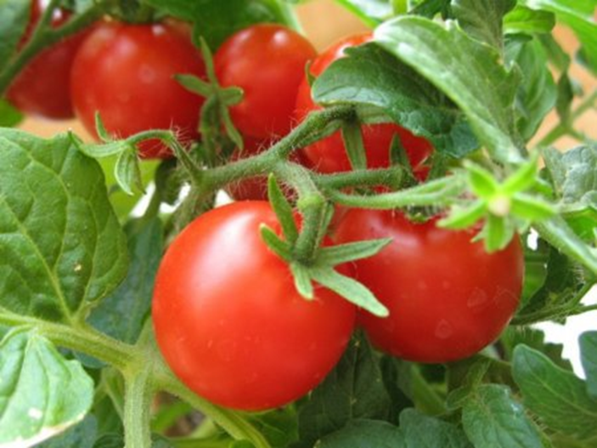
Томат - это одна самых популярных культур благодаря своим ценным питательным и диетическим качествам. Он отличается большим разнообразием сортов. Томат возделывают как в открытом грунте, так и защищенном:

Slide 3
Необходимые условия для выращивания рассады:
1. Свет
2. Вода
3. Тепло
4. Воздух
5. Питание
6. Борьба с сорняками и вредителями.
7. Лунный календарь.

Slide 4
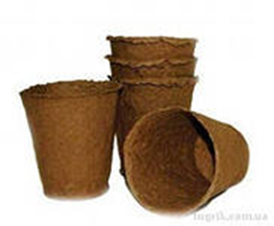
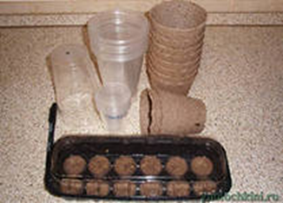
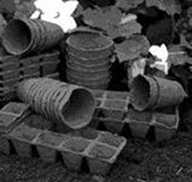
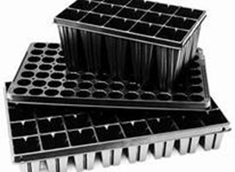
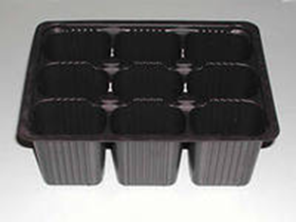
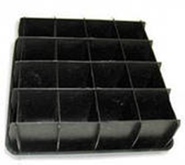
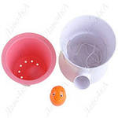
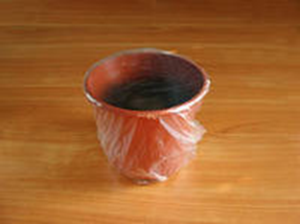
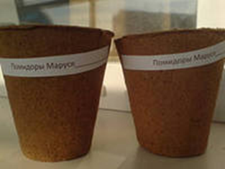
Посадку семян можно производить в различные контейнеры

Slide 5
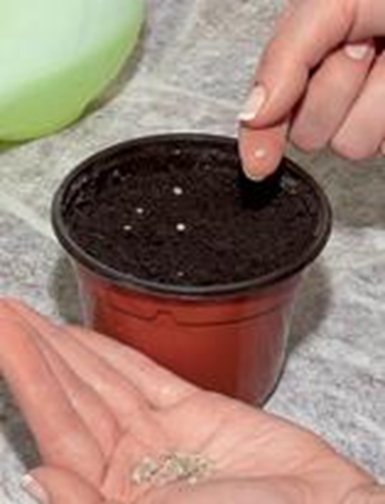
Последовательность технологии посева семян томатов: Существует два способа посадки семян томатов. 1 Вариант: сухие семена.
Беру заранее приготовленный горшочек с почвогрунтом.
2. Сделаю углубление в грунте и опускаю в него семечко.

Slide 6
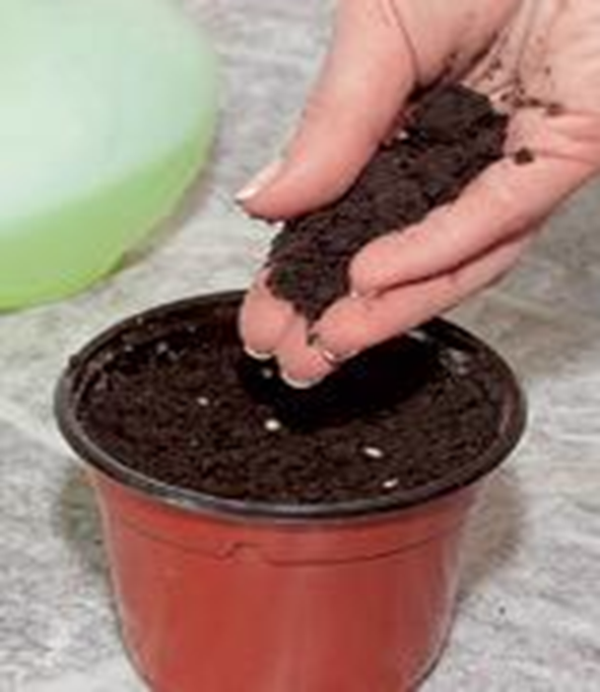
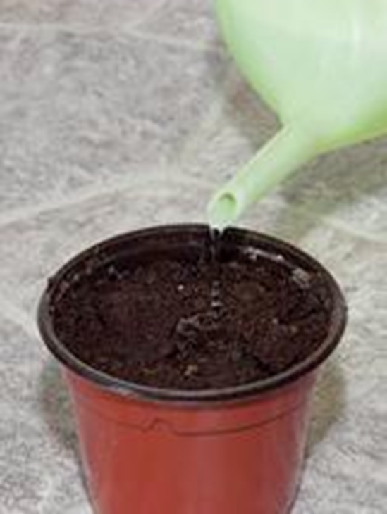
4. Посеянные семена полейте водой комнатной температуры
3. Семена слегка присыпьте грунтом.

Slide 7
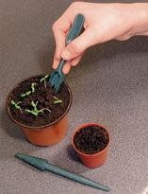
5. Через 5-6 дней когда семена проросли и появились две семядоли, выньте их по одному и пересадите в отдельные емкости.

Slide 8
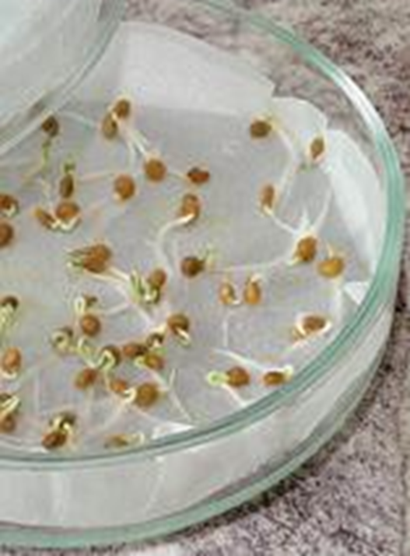
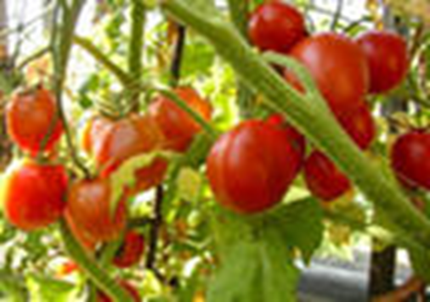
2 Вариант: проросшие семена. Последовательность технологии высадки семян томатов:
1. Семена готовы к посадке - дольше проращивать нельзя: чем длиннее проростки, тем труднее сажать их в землю.

Slide 9
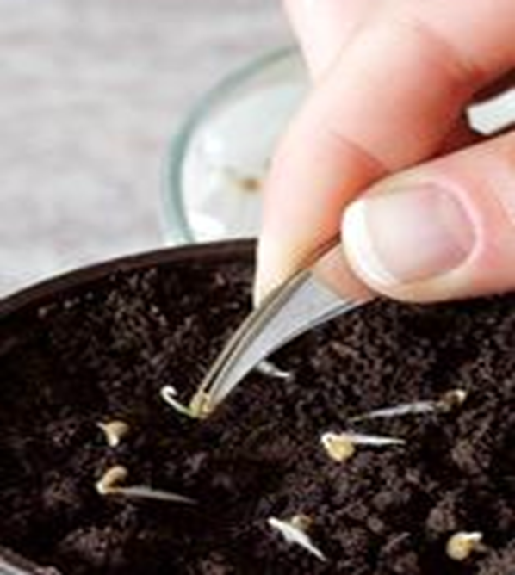
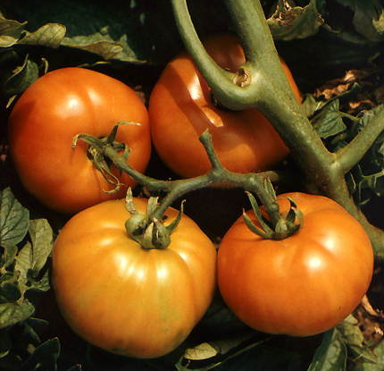
3. Сделайте в почве небольшие углубления и пинцетом перенесите в них пророщенные семена, не обламывая ростки.

Slide 10
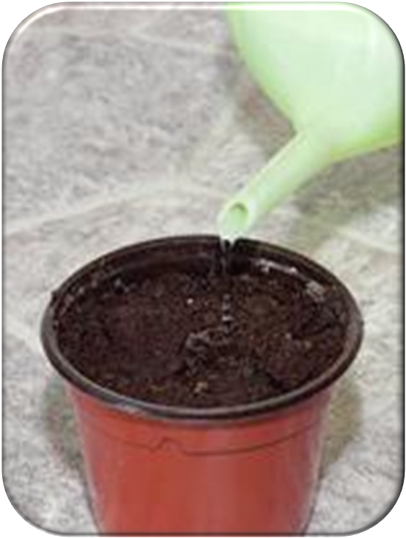
4. Посеянные семена полейте обильно водой комнатной температуры

Slide 11
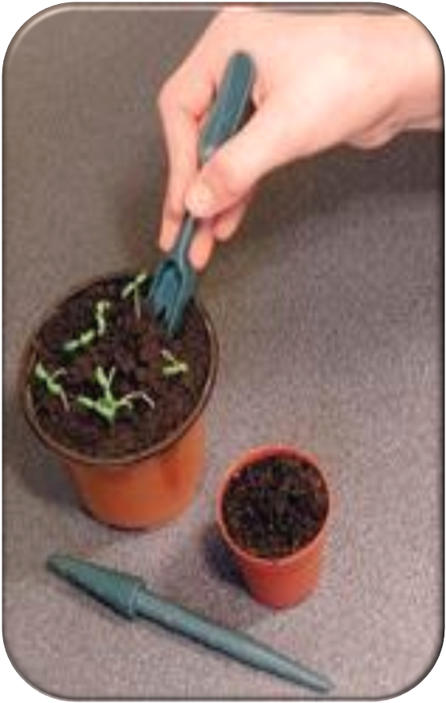
5. Когда семена проросли и появились две семядоли, выньте их по одному и пересадите в отдельные емкости.

Slide 12
Спасибо за внимание!

